Slide 1
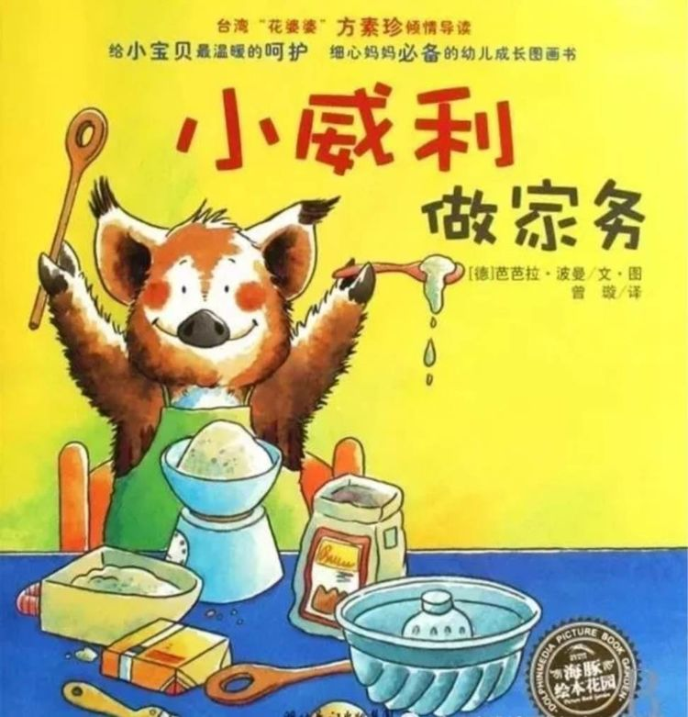

Slide 2
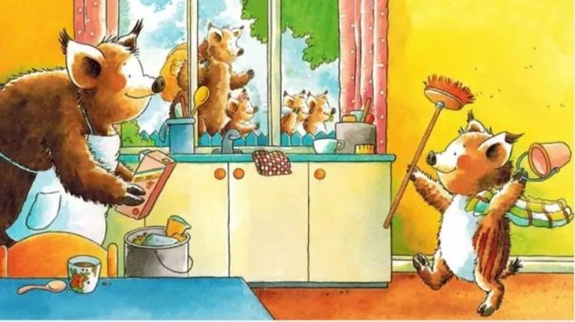
爸爸要带小野猪们去游乐园，可是，小威利非要待在家里不可，因为他想和妈妈在一起。
威利要帮妈妈做家务。

Slide 3
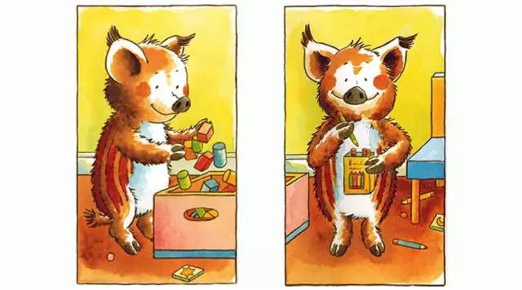
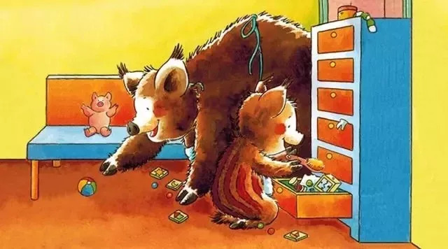
是呀，有好多事情要做呢！首先是整理房间，积木要放到箱子里。彩色画笔也要放回盒子里去。其他东西就放到抽屉里吧。

Slide 4
“收好了！”威利说。
“威利好棒哦！”妈妈表扬了他。

Slide 5
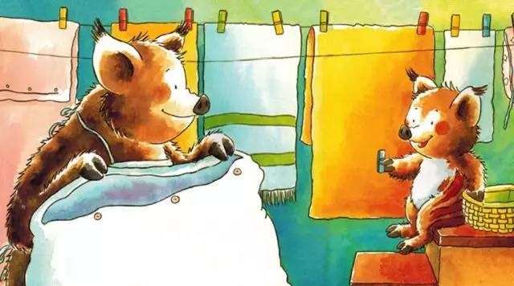
然后是晾衣服。小威利帮妈妈递夹子。先拿一个红色的夹子，然后拿黄色和绿色的，最后是蓝色的。

Slide 6
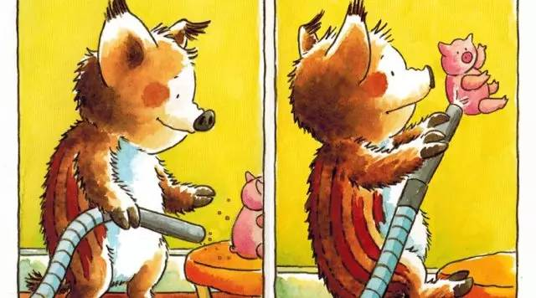
妈妈开始打扫卫生了，威利打开吸尘器。
哦，天啊！玩偶小猪差一点就被吸了进去。

Slide 7
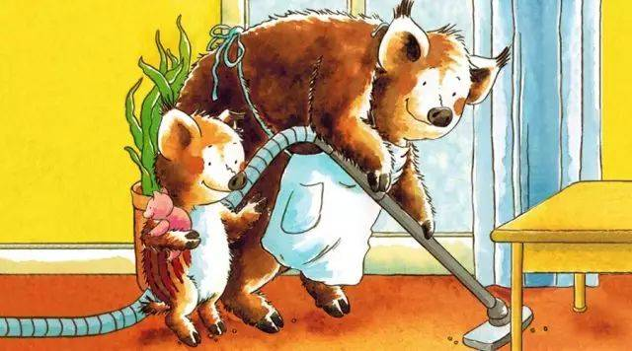
“任何人开始都会这样的。”妈妈一边鼓励他，一边继续打扫屋子。

Slide 8
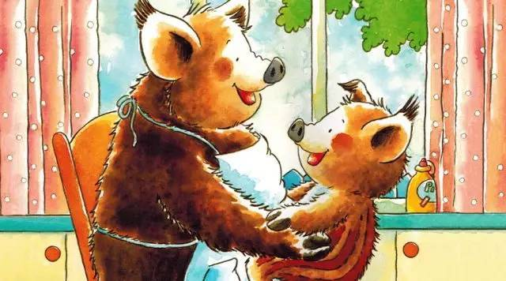
“宝贝，过来，我们给爸爸他们一个惊喜好不好？”妈妈说，“我们来做一个布丁？还是做一个蛋糕呢？”
“葡萄干蛋糕！”威利大声说。

Slide 9
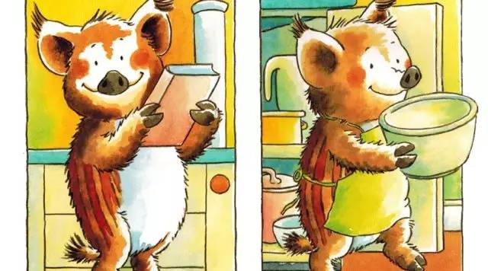
威利当然喜欢给大家一个惊喜！他连忙翻出妈妈的菜谱。再把大碗抱到桌子上。

Slide 10
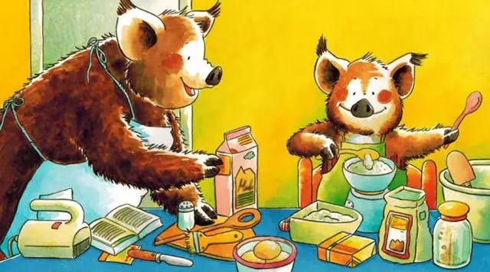
面粉，糖，发酵粉，盐罐儿，葡萄干，还有黄油和牛奶，这些统统都要用到哦.

Slide 11
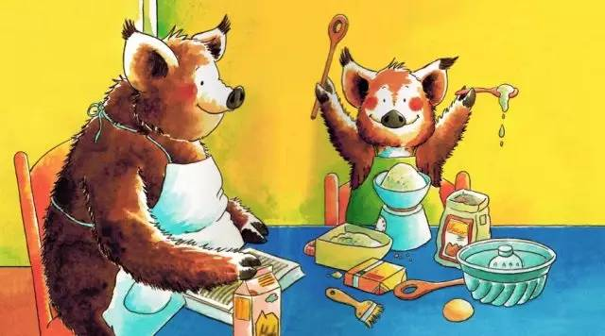
“一，二，三！再放三个鸡蛋！做得真棒，宝贝！”妈妈说。

Slide 12
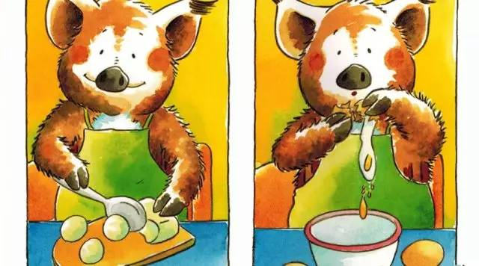
威利把黄油舀成一个个小球，每个小球的大小都一样哦。可是，鸡蛋一碰就碎了。“嘿嘿，这个我可弄不好。”不过，他马上又试了一次，然后把配料都放进大碗里。

Slide 13
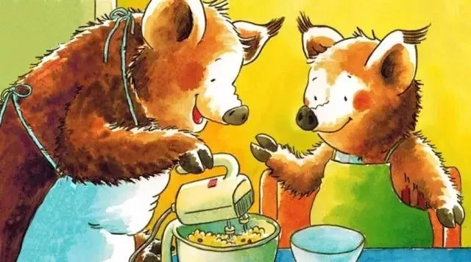
妈妈把所有的东西都拌在了一起，搅拌机的声音好吵哦！

Slide 14
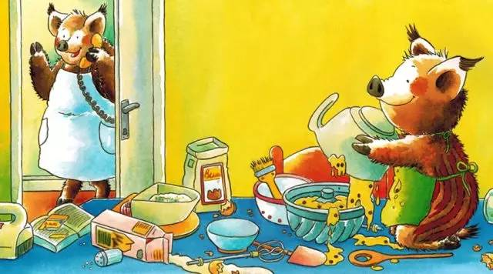
但是，威利还是听到电话铃响了。妈妈跑进房里接电话。怎么还不出来呀？算了，还是自己动手做蛋糕吧。威利可是妈妈的好帮手哟！

Slide 15
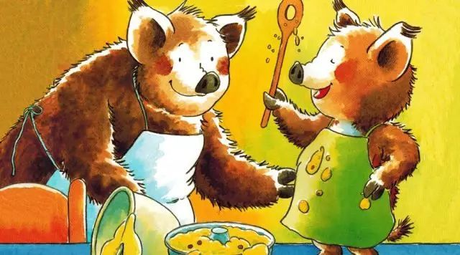
妈妈惊讶极了：“宝贝，你太棒了！”
威利也觉得，自己真的是好棒好棒哟！

Slide 16
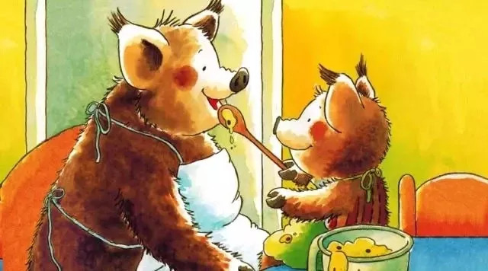
嗯，小面团真好吃，就是……就是碗上被弄得到处都是小面团。

Slide 17
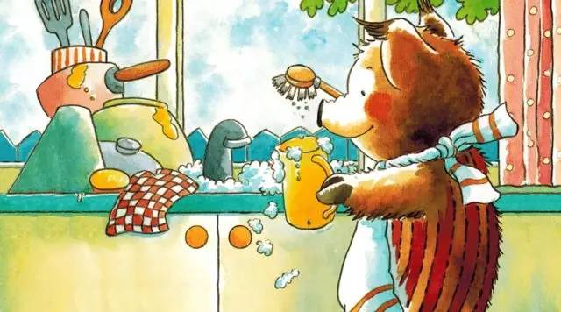
妈妈把蛋糕放进烤箱，开始打扫厨房。
当然了，威利也在给妈妈帮忙呢。

Slide 18
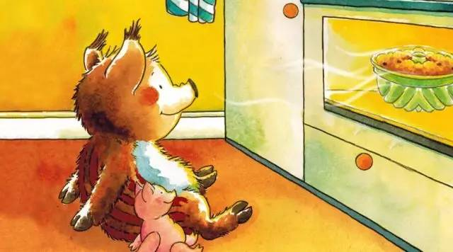
没过多久，厨房里就飘出了蛋糕的香味儿。

Slide 19
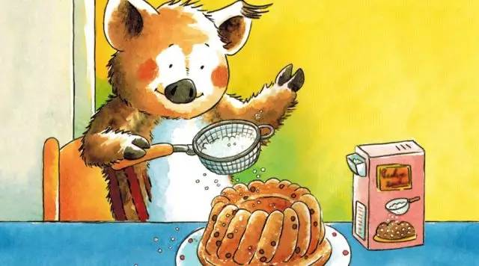
蛋糕做好啦！
威利在上面撒了好多奶酪粉，它看起来好吃极了。就在这个时候，门开了。

Slide 20
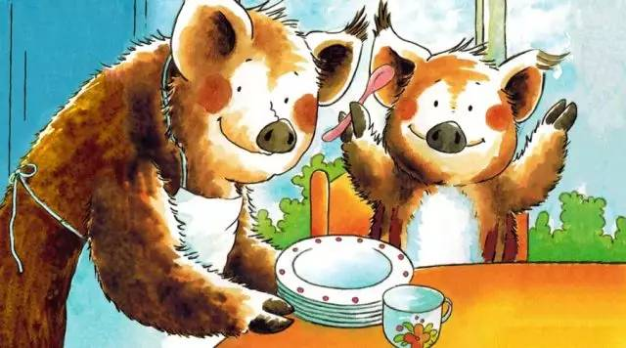
“哇！好香呀！”爸爸说。
这可真是一个惊喜呢！

Slide 21
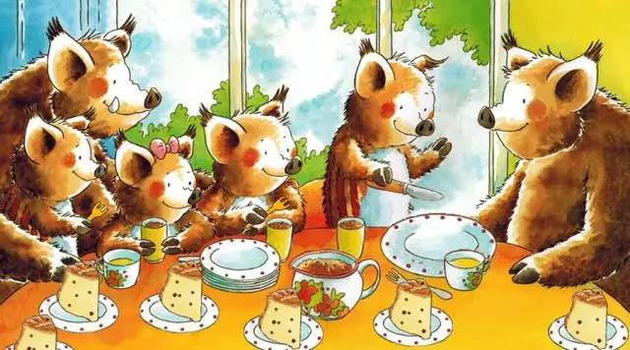
开动喽！威利亲自为大家切蛋糕，每只小野猪都将分到特别大的一块哦。
“嗯，威利做的蛋糕一定很好吃！”

